Slide 1

Base de Dados
Ana Margarida Campos A85166
Ana Catarina Gil A85266
Tânia Rocha A85176

Slide 2
Análise de Requisitos:
Requisitos de descrição (RD):
A base de dados deverá ser capaz de guardar informação relativa aos atletas, técnicos, testes clínicos, recursos;
Os atletas devem ser caracterizados por: nome, idade, género, email, cartão de cidadão, localidade, modalidade, categoria, data de nascimento e contacto telefónico;
Os técnicos devem ser caracterizados por: nome, número de identificação do técnico (id), morada, contacto telefónico e especialidade;
Requisitos de Exploração (RE):
O sistema deverá ser capaz de agrupar os atletas de acordo com a sua modalidade/categoria;
O sistema deverá ser capaz de agendar testes clínicos.
O sistema deverá ser capaz de cancelar testes clínicos.
Requisitos de Controlo (RC):
O dono da clínica de testes clínicos para atletas deverá possuir controlo total à base de dados;
Os técnicos da clínica não podem aceder a qualquer informação dos outros técnicos;
Os atletas não podem ter acesso à base de dados.

Slide 3

Modelo Relacional (mySQL)

Slide 4
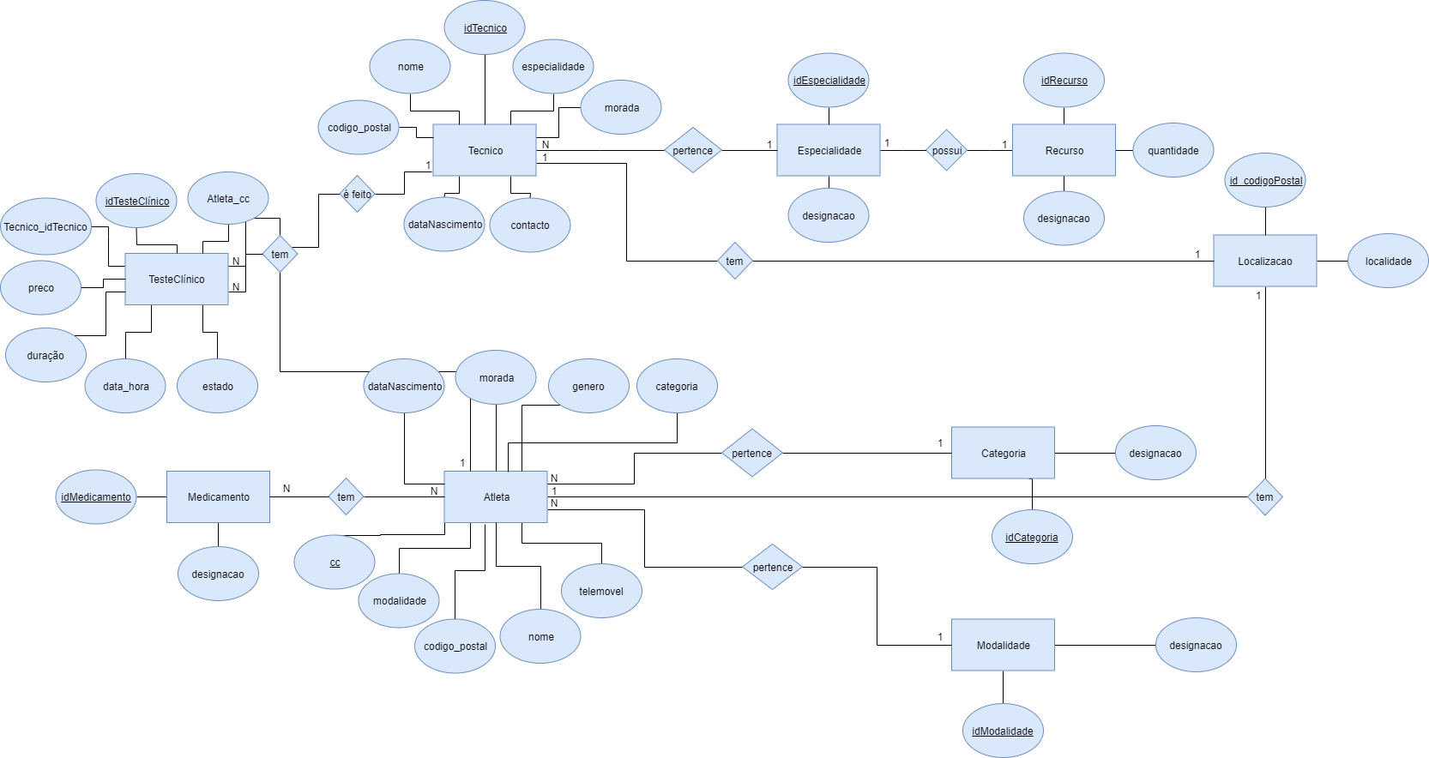
Modelo Conceptual

Slide 5
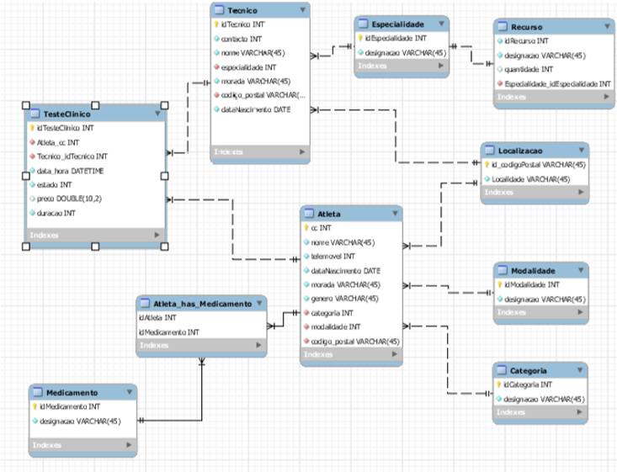
Modelo Lógico

Slide 6
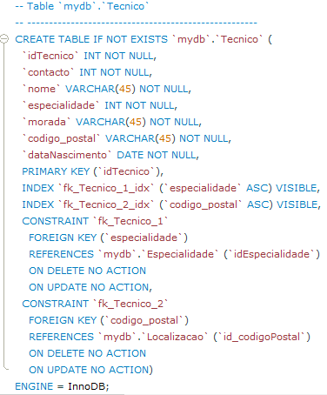
Modelo Físico
De maneira a desenvolver o modelo físico foi usada a ferramenta Forward Engineer disponibilizada pelo MySQL Workbench.
Um exemplo apresentado é o seguinte código criado para desenvolver o Técnico:

Slide 7

Modelo Não relacional (Neo4J)

Slide 8
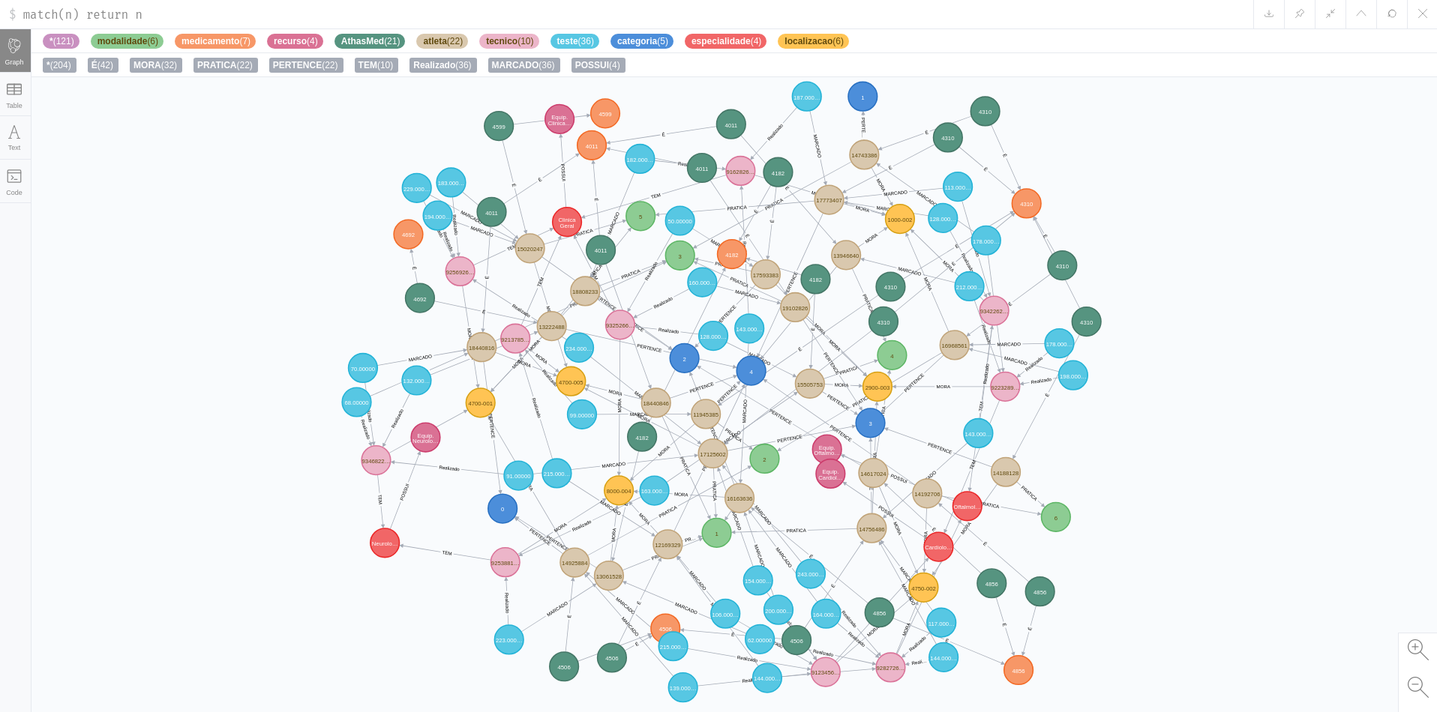
Grafo Obtido Neo4J

Slide 9

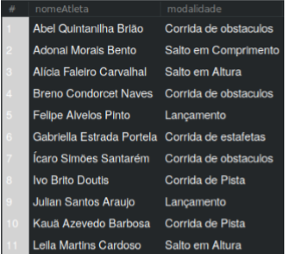
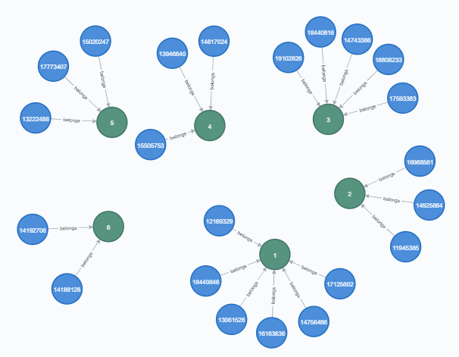
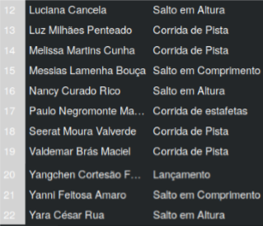
Listagem de atletas por modalidade
match (a:atleta)-[p:pertence]->(m:modalidade)
where a.modalidade=m.idModalidade
return a.nome as NomeAtleta ,m.designacao as Modalidade

Slide 10
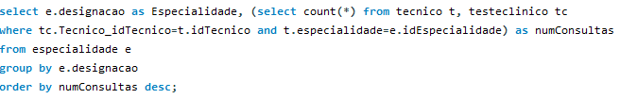

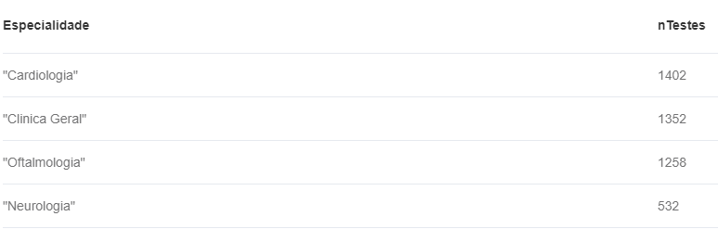
Ranking da faturação por especialidade
match (e:especialidade)<-[r2:especializado]-(t:tecnico)-[r:executa]->(tc:testeClinico)
where e.idEspecialidade=t.especialidade and t.idTecnico=tc.Tecnico_idTecnico
set tc.preco=toInt(tc.preco)
return e.designacao as Especialidade, sum(tc.preco)as nTestes order by nTestes desc

Slide 11
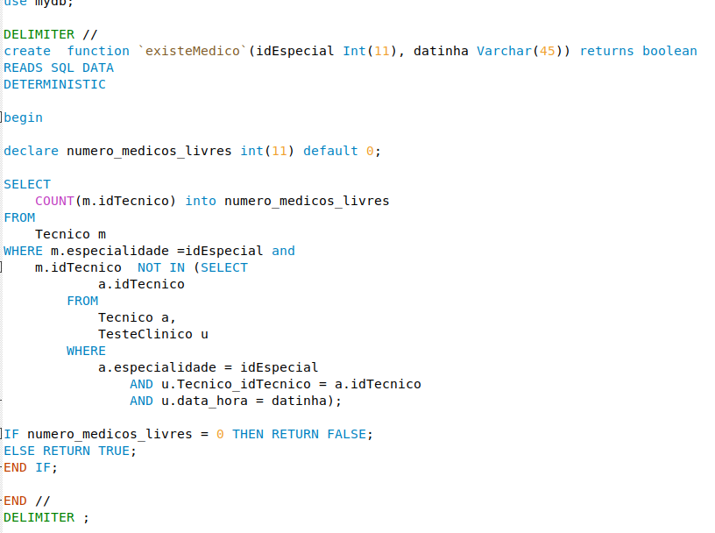
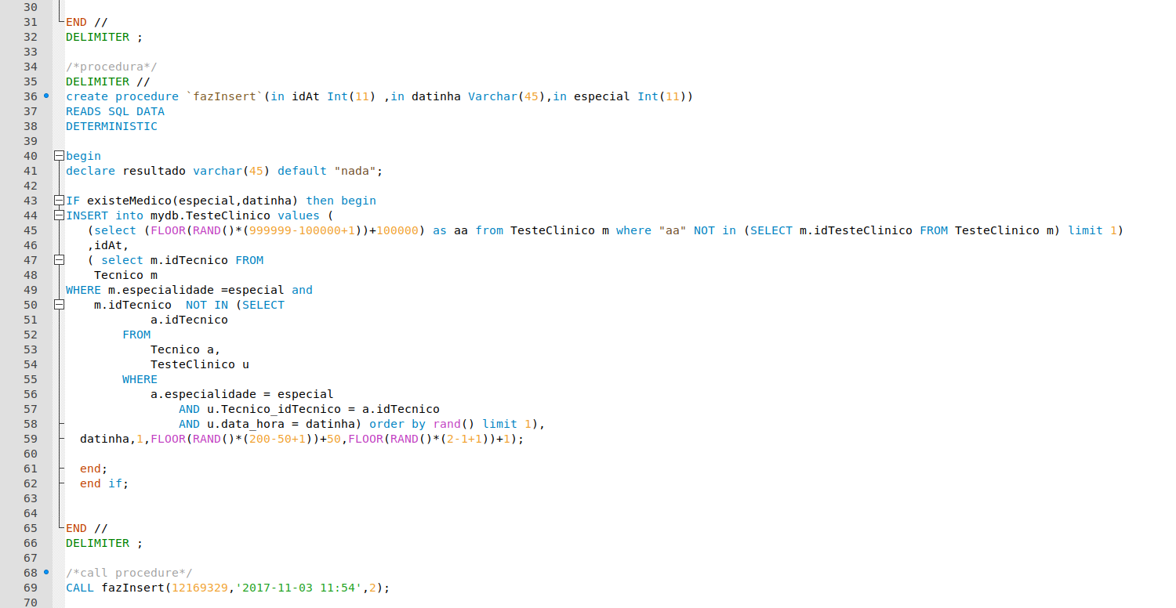
Agendamento de um teste clínico

Slide 12
Agendamento de um teste clínico
match (t:tecnico)-[:Realiza]->(f:teste)
where t.especialidade ='3' and (not (f.data_hora)='2014-04-04 10:33:00’)
match (l:tecnico)-[:Realiza]->(q:teste)
where l.especialidade ='3' and ((q.data_hora)=('2014-04-04 10:33:00’))
with distinct t.idTecnico as v, l.idTecnico as s
FOREACH ( ignoreMe in CASE WHEN v<>s THEN [1] ELSE [] END | create(t:teste {idTesteClinico:rand()*999999,Atleta_cc :'12371208',data_hora: '2014-04-04 10:33:00' , Tecnico_idTecnico :v,preco:rand()*200,duracao:rand()*2}))

Slide 13
FIM

